Slide 1
サンゴを守るために私たちにできること
鹿児島県立大島北高等学校
北高サンゴ守り隊
谷村 當 岡山 平田 本田
Notes:
こんにちは。北高サンゴ守り隊です。
これからサンゴを守るために私たちにできることについて発表を始めます。

Slide 2
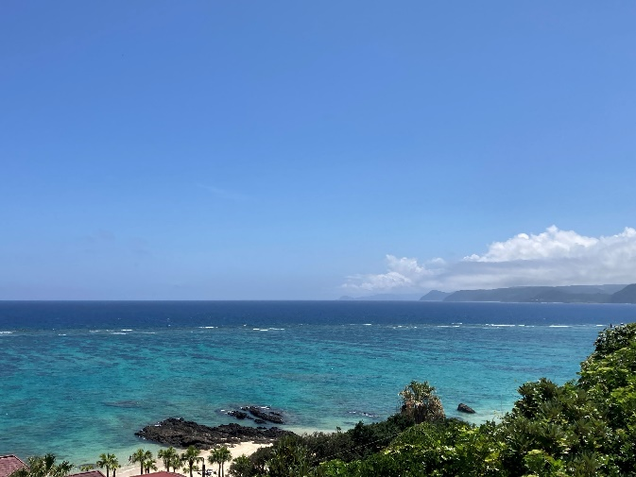
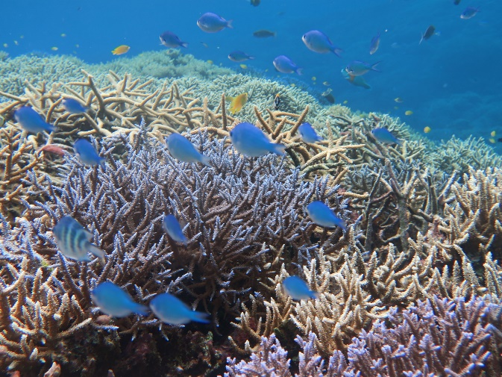
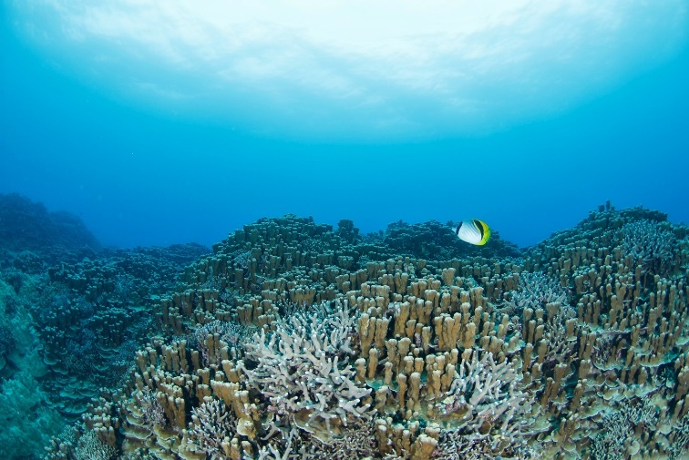
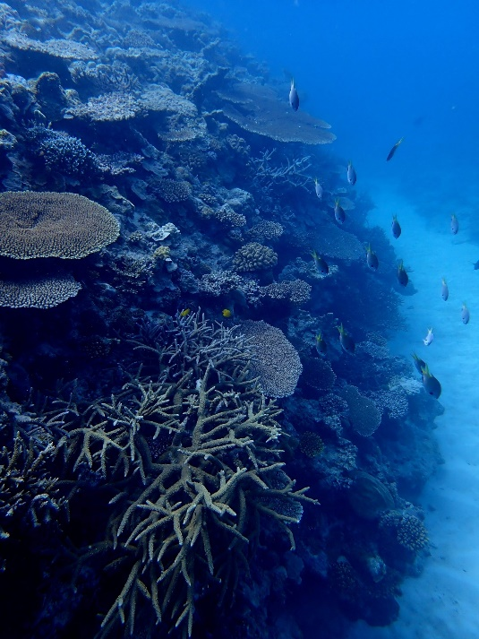
はじめに ～サンゴについて～
奄美群島では造礁サンゴだけでも約３００種類が分布
光合成をする藻類（褐虫藻）と共生 →CO₂の吸収、有機物の合成
多様な生物に栄養分と生息場所を提供 →生物多様性のゆりかご
奄美でも古くから豊かな漁場となり文化を育んできた
【参考】
WWFジャパンホームページ
奄美群島サンゴ礁保全対策協議会ホームページ
Notes:
奄美群島の島々をふちどるように発達しているサンゴ礁。
さまざまな環境に適した多様なサンゴが生息し、いわゆる「サンゴ礁」を形成する「造礁（ぞうしょう）サンゴ」だけでも約300種が分布しています。
奄美に住む私たちにとって、サンゴはとても身近な存在ですが、海の多様な生物の命を育む場として重要な役割を担っています。
まずはサンゴは動物ですが、その体内に光合成をする藻類（そうるい）が共生しており、二酸化炭素を吸収し、有機物を合成しています。
その有機物はサンゴ以外のさまざまな生物にとっても必要な栄養分となります。
つまり、サンゴは様々な生き物にエサと棲み処を提供し、「生物多様性のゆりかご」となっているのです。
私たちが暮らす奄美大島でも、古くからサンゴは豊かな漁場であるとともに、奄美特有の文化を育んできました。

Slide 3
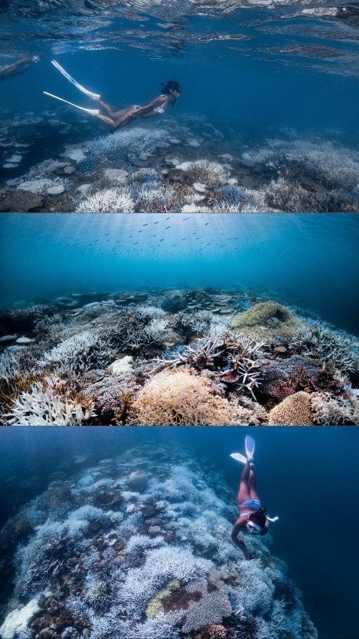
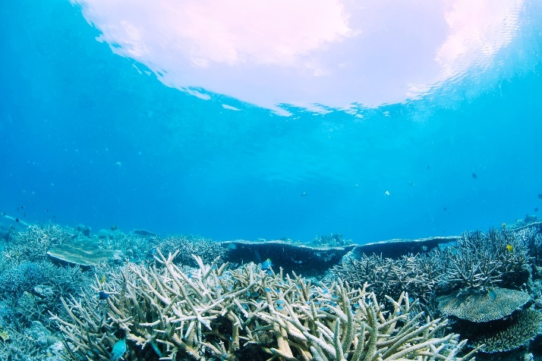
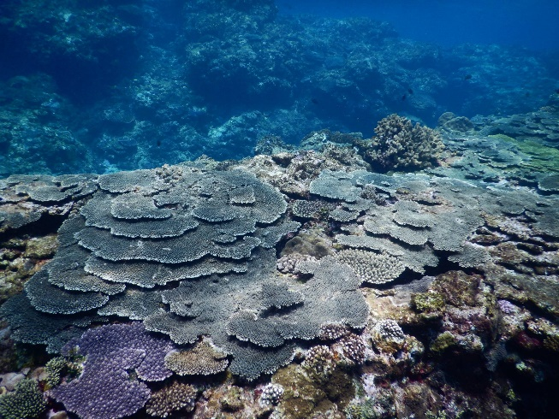
動機
身近にあるサンゴ礁が、海の多様な生物の命を育む場として重要な役割を担っていることを知った。
世界遺産に登録され、観光客が増えることで、ヒトによってサンゴが破壊される被害が増える恐れがある。
子供のころから慣れ親しんだ景色を守りたい。
Notes:
奄美に住む私たちにとって、サンゴはとても身近な存在ですが、海の多様な生物の命を育む場として重要な役割を担っています。
おととし、奄美大島が世界自然遺産に登録され、またコロナ禍後の旅行制限の解除もあり、今後ますます観光客が増えることが予想される中、サンゴが観光客により踏みつけられるなどとして破壊される被害が増えるのではないかと考えました。
そして何よりも、生まれ育ったこの美しい奄美大島の風景を守りたいと思い、サンゴの踏みつけによる破壊の状況と、それに対する対策について探究することにしました。

Slide 4
解決したい課題
観光客によるサンゴの踏み付けを減らすにはどうしたらよいだろうか？
Notes:
解決したい課題
私たちは、観光客によるサンゴの踏み付けを減らすにはどうしたらよいだろうか？という課題を設定しました。

Slide 5
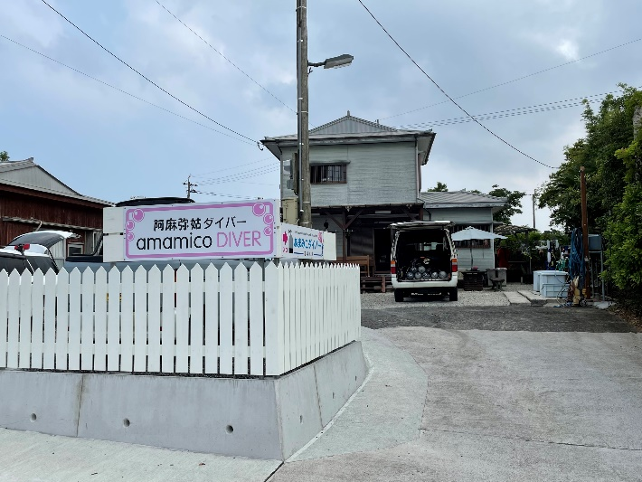
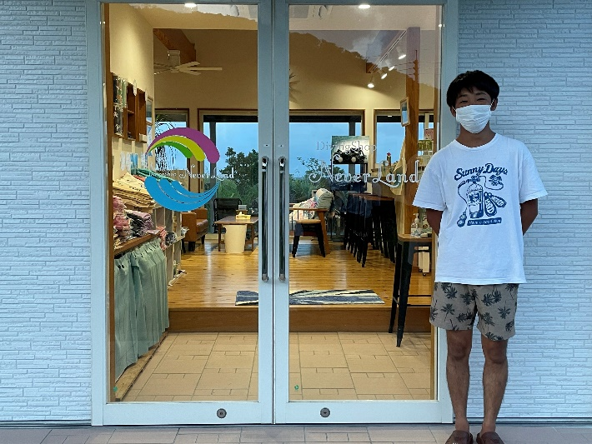
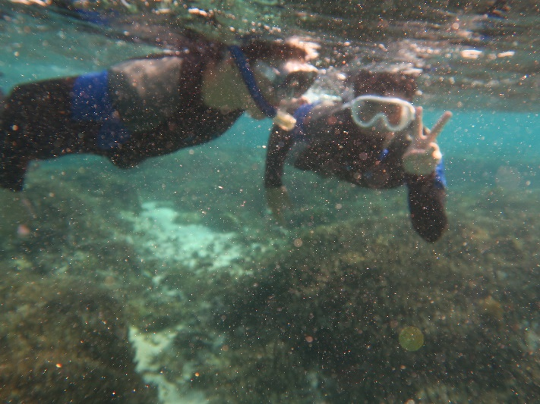
調査方法
情報収集：ダイビングショップへのインタビュー
海の中を潜って調査：実際に海に潜ってサンゴの観察や踏み付けの状況を知る
Notes:
調査方法
昨年、私たちは以下の２つの方法で調査を行いました。
1つ目はサンゴに関する情報収集です。笠利町内のダイビングショップでのインタビューを行い、サンゴの減少につながるさまざまな要因などについてお聞きしました。
次に、実際に海に潜り、踏みつけが起こっている環境がどのようなものなのか調査を行いました。

Slide 6
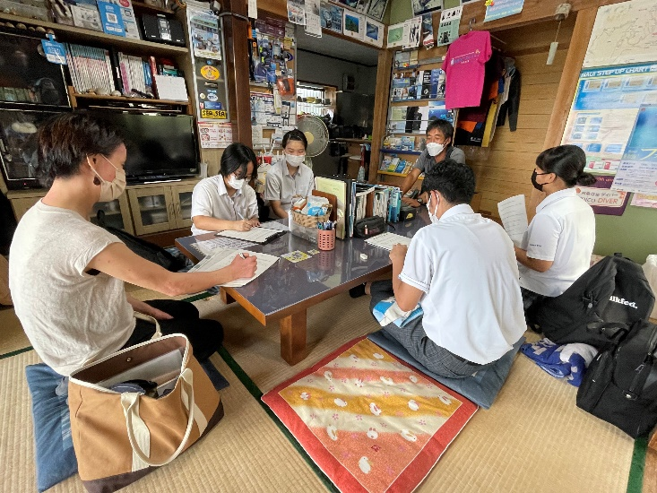
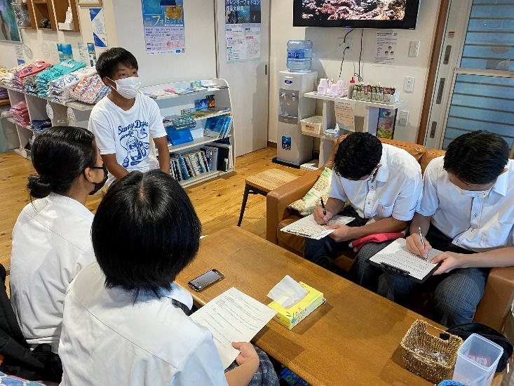
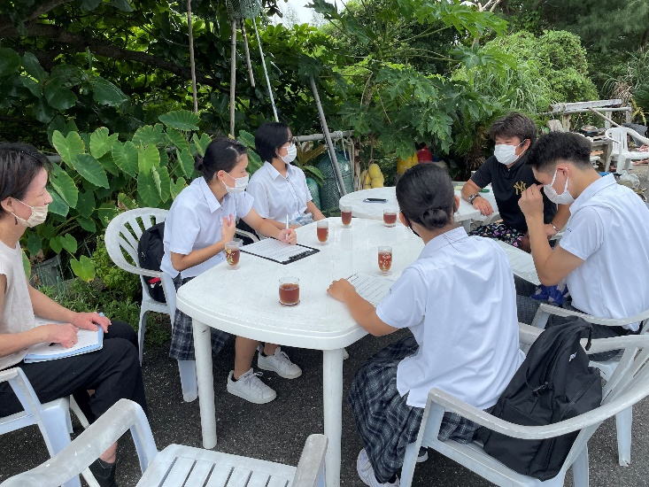
調査方法①
2022年 笠利町内のダイビングショップにインタビュー
ひかるダイバーズ・あまみこダイバー・ネバーランド
↓
聞き取り内容：奄美大島北部のサンゴの状況、お客さんがサンゴを破壊しないためにとられている対策などについて
Notes:
調査方法① ダイビングショップへのインタビューについて
笠利町内のダイビングショップ３件に協力をいただき、聞き取り調査を行いました。
奄美大島北部のサンゴの状況、お客さんがサンゴを破壊しないためにとられている対策などについてお話を伺いました。

Slide 7
調査結果①
ダイビングショップでのインタビュー
わかったこと：
誰でも入りやすいビーチでサンゴのダメージが大きい：用、用安など
海に慣れていない初心者ダイバーには注意が必要。
対応：その場で注意する、明らかに初心者と分かった場合はそもそも浅場のサンゴには連れて行かない
そもそもどれがサンゴかわかってない人が多い（島の人でも！）
Notes:
ダイビングショップへの聞き取り調査では、つぎのようなことがわかりました。
・ まず、だれでも入りやすいビーチでサンゴのダメージが大きいということ。たとえば奄美大島北部であれば観光客に人気の用、用安のようなビーチです。
・ つぎに、初心者ダイバーには注意が必要。そのようなダイバーがお客さんにいるときはその場で注意する、明らかに初心者と分かった場合はそもそも浅場のサンゴには連れて行かないこともあるそうです。
・ また、それ以前に、そもそもどれがサンゴかわかってない人が多く、島の人でも知らないのではないか、というお話などもありました。

Slide 8
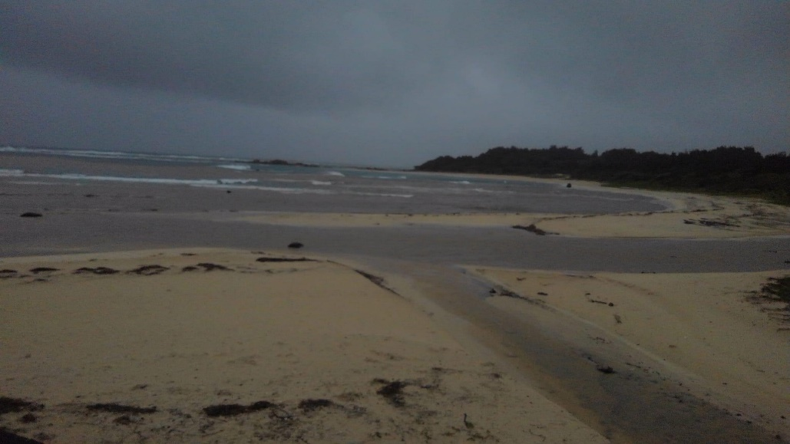
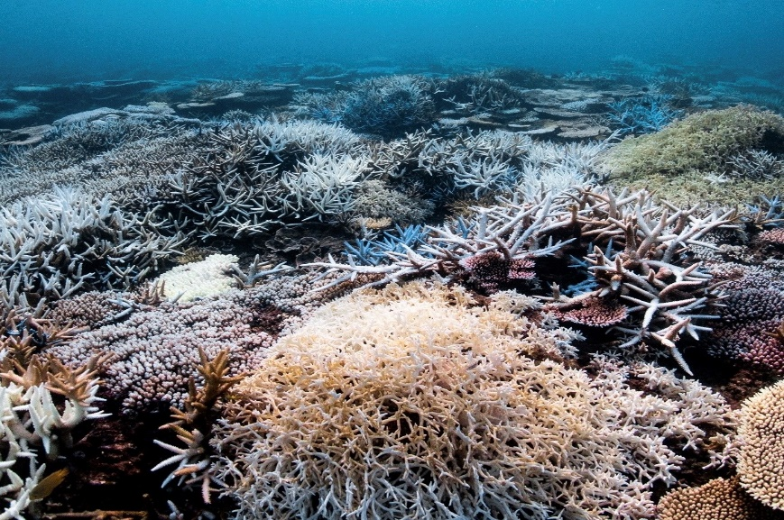
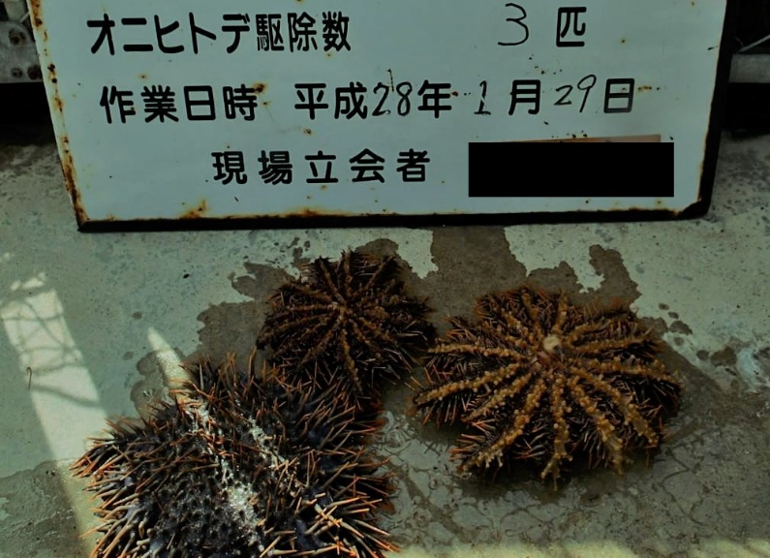
調査結果①
ダイビングショップでのインタビュー
サンゴにダメージを与える要因は、ヒトによる物理的な破壊以外にもある。
・赤土の流出…土木開発や農業に起因。特に沖縄・奄美では深刻。
・海水温の上昇 夏場、海水温30℃以上が続くと白化する
・オニヒトデ・レイシガイなどによる捕食
大雨の後、赤土が流れ込む河口
夏の高温により白化したサンゴ
駆除されたオニヒトデ
Notes:
また、踏み付けのようにヒトによる物理的な破壊以外にも、サンゴにダメージを与える要因がいくつかあります。
まずは赤土の流出です。
海に赤土が流れ込むと日光がさえぎられ、サンゴは体内に共生している藻類（そうるい）による光合成ができなくなることで栄養不足になり、白化し，最終的には死んでしまいます。
また、サンゴの上に赤土が直接積もることによってサンゴが呼吸できなくなり、そのまま窒息死してしまうケースもあります。
次に海水温の上昇。
夏場，海水温が30℃以上と高い状態が続くと白化します。真ん中の写真は昨年の夏のものです。近年，夏が来るたびに海水温が高い状態が長く続き、真ん中の写真のような大規模なサンゴの白化が問題になっています。
また，オニヒトデやレイシガイなどサンゴを好んで食べる生き物による捕食もあります。
奄美では一時期，オニヒトデの捕食による被害が深刻化した時期があったものの，地元のダイビングガイドや漁業関係者による駆除作業の効果もあって，近年オニヒトデによる食害は落ち着いているそうです。

Slide 9
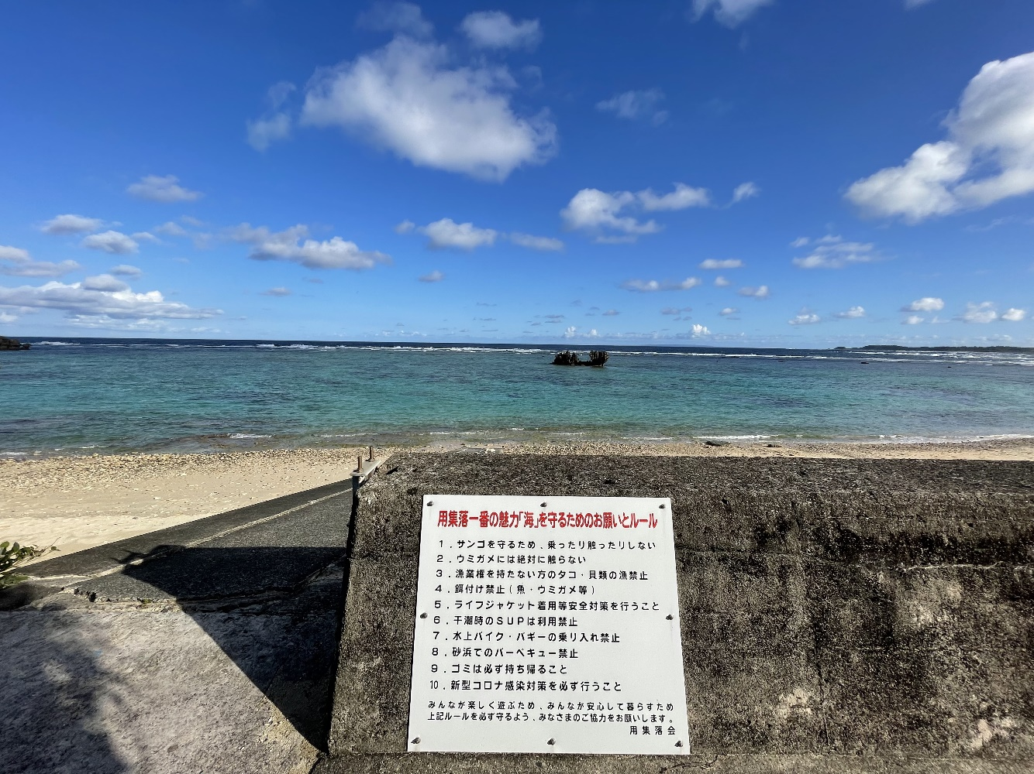
調査方法② 実際に海に潜ってサンゴの観察や踏み付けの状況を知る
２０２２年１２月
笠利町用海岸
ガイド同行のもと、シュノーケリングで潜って観察
浅いところで高確率でウミガメに出会えることから、観光客に人気のビーチ。
Notes:
つぎに，２番目の調査方法です。
同じ年の年末、今度は実際に海に潜ってサンゴの状態をみにいくことにしました。
場所は笠利町最北端近くの用海岸。浅いところで高確率でウミガメに会えることから海水浴客やシュノーケリングのツアーで訪れる人が増えているビーチです。

Slide 10
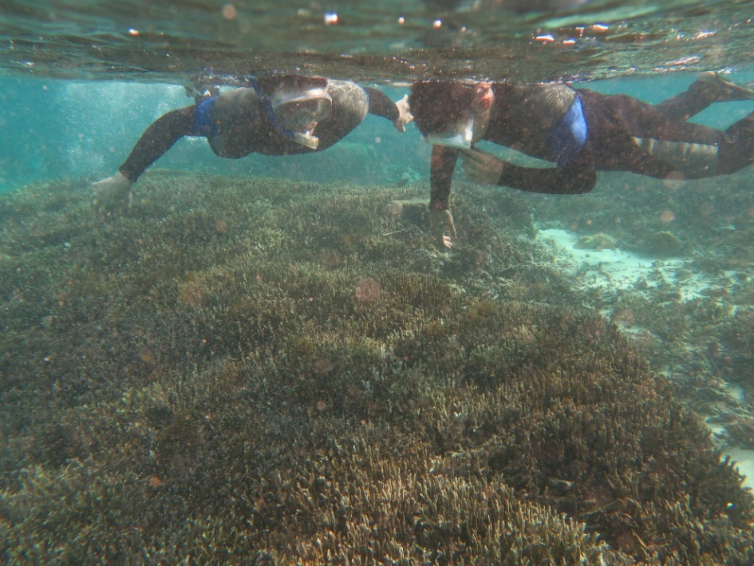
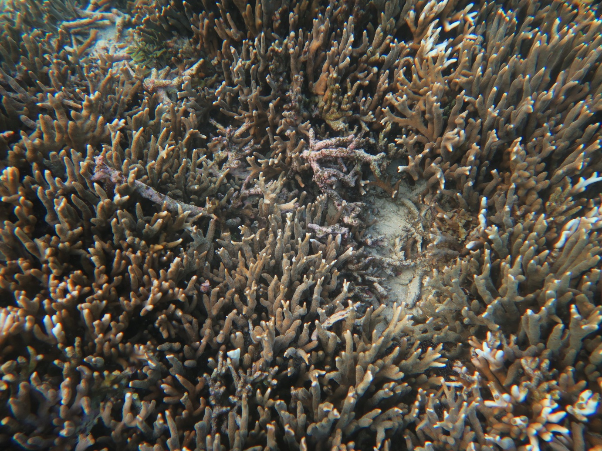
調査結果② サンゴの踏み付けが起こる条件
・踏まれたような痕跡は、背の立つような浅いところにあるサンゴに多かった。
・回った範囲内で半分以上は白化が起こっていた。
Notes:
１時間程度４人で海に潜ってみました。すると、背の立つような浅いところにびっしりとサンゴがありましたが、よく見るとところどころへこんでおり、明らかに足でふまれたような痕跡がありました。
また、踏み付け以外にも白化が起こっている場所が回った範囲では半分以上あり、相当ひどい状況でした。
思ってた以上にはっきりとサンゴが踏み付けられていたり、白化の状態を知り、驚きました。

Slide 11
調査結果② なぜサンゴを踏んでしまうのか
知識不足：足元にサンゴがあることに気づいていない、そもそもどれがサンゴかわかっていない
技能不足：息継ぎをしようとして立ち泳ぎしてしまう
いずれもガイドと一緒に海に入れば起こりにくい。
シュノーケルに慣れていれば、顔を上げずに呼吸できる♪
顔を上げて息継ぎを
しようとして、
立ち泳ぎしてしまう。
Notes:
ダイビングガイドさんたちから聞いたお話や、海に潜って観察したサンゴの状況から、人がサンゴを踏んでしまう原因が浮かび上がってきました。
１つ目はそもそも自分の足元にサンゴがあることに気づいていないという知識・認識の不足です。
2つ目は、シュノーケルの技能不足です。シュノーケルに不慣れだと、この図の左側のように、息継ぎをするときに立ち泳ぎをしてサンゴを足で蹴ってしまうことが考えられます。
また、これらはいずれもガイドを伴って海に入れば起こりにくいことです。

Slide 12
サンゴにダメージを与える要因は
たくさんあるけれど･･･
赤土・海水温の上昇
オニヒトデなどによる捕食
ヒトによる踏みつけ
行政レベルの取り組みが必要
現在は落ち着いている
高校生による地域レベルの取り組みが有効かも！？
Notes:
サンゴにダメージを与える要因としては，踏みつけのほかにもいろいろあることがわかりましたが，赤土の流出や海水温の上昇はたとえば農業・土木で赤土を流出させない，地球の温暖化を防ぐ取り組みを行うなどのように，行政レベルでのスケールの大きな取り組みが必要になってきます。
それに対し，人による踏みつけについては今後奄美にくる観光客が増えることで深刻化する恐れがあるけれど、わたしたち高校生が地域を巻き込んで働きかけることが有効な解決策になるのではないかと考えました。

Slide 13
解決のための私たちのアクション
より多くの人がサンゴについて知り、海に入るときにサンゴを踏まないように意識をさせるメッセージを発信をしよう！
観光客だけではなく、島の人にもみてもらえる媒体にしたい
→ 島内の様々な業種の施設に掲示してもらいやすいポスターをつくることにした
Notes:
具体的なアクションとして、より多くの人がサンゴについて知り、海に入るときにサンゴを踏まないように意識をさせるメッセージを発信しようと思いました。
また、それは観光客だけではなく島の人にもみてもらいたいと考え、いろいろな業種の施設に掲示してもらいやすいポスターを作成することに決めました。

Slide 14
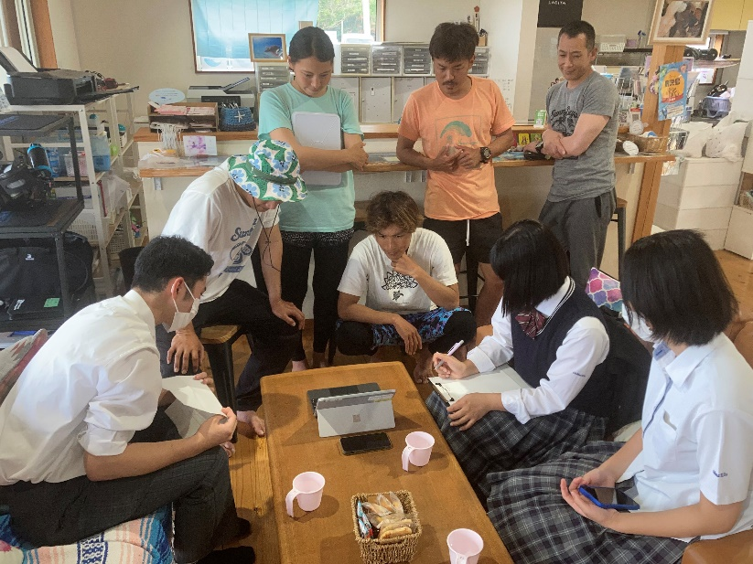
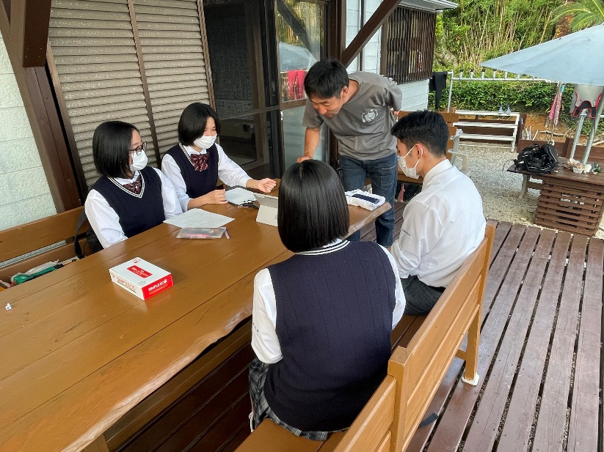
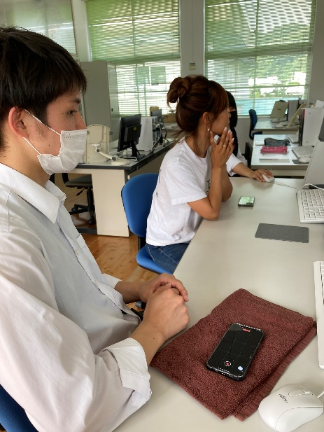
ポスター試作品 改訂
笠利町内のダイビング・シュノーケリングガイドから
いただいたアドバイス
デザインをもっとわかりやすくはっきりと
「島の高校生」というメッセージが魅力的
文字を詰め込みすぎない
Notes:
設定した課題解決のために、ポスターの試作品をつくり、昨年のフィールドワークでお世話になったダイビング・シュノーケリングのガイドさんにお見せし、ご意見を伺いました。
デザインをもっとわかりやすくはっきりと、［島の高校生］というメッセージが魅力的、などのアドバイスをいただきました。

Slide 15
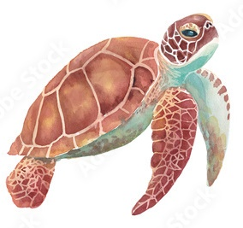
完成したポスター①
工夫した点
海に入るときの特に気を付けてほしいことを三つ挙げて観光客に少しでもサンゴを傷つけず海を楽しいんでもらうことを意識した。
Notes:
それでは作成したポスターをご覧ください。
まずは１枚目です。
海に入るときの特に気を付けてほしいことを三つ挙げて観光客に少しでもサンゴを傷つけず海を楽しいんでもらうことを意識しました。

Slide 16
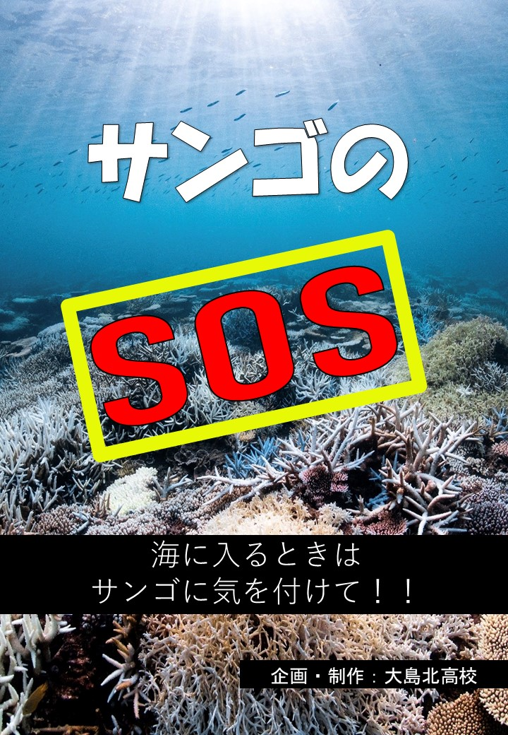
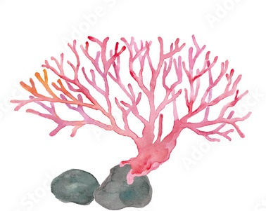
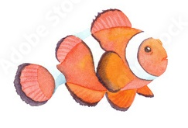
完成したポスター②
工夫した点
文字のインパクトで、「サンゴを傷つけないで！」という直球のメッセージ
Notes:
2つ目のポスターは、インパクトのある「SOS」の文字で、サンゴを傷つけないでほしいという強い思いを直球で伝えることを意識しました。

Slide 17
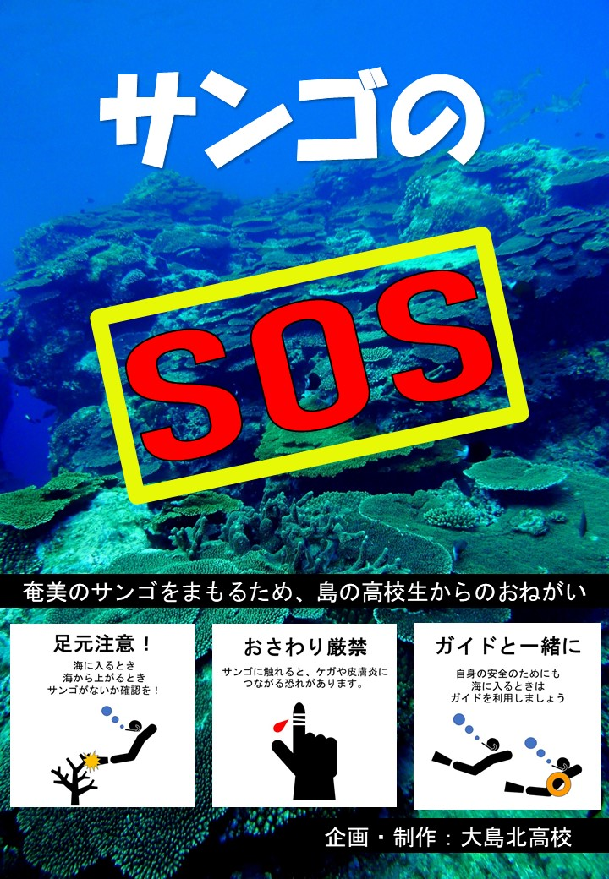
完成したポスター③
工夫した点
文字のインパクト
ピクトグラムをつかって、何に気を付けたらいいのかをわかりやすく！
Notes:
３つ目のポスターは、２つめのデザインに、東京オリンピックでも話題になったピクトグラムを加えました。ピクトグラムは「足元注意」「サンゴにさわらないで」「ガイドといっしょに海に入って」というメッセージをわかりやすく伝えられるよう工夫してつくりました。

Slide 18
完成したポスター④
工夫した点
ピクトグラムでわかりやすく！
「島の高校生からのお願い」というメッセージで見る人を惹きつけ、心に訴えかけることを意識した
Notes:
さらに4つ目は、ピクトグラムに加え、「島の高校生からのお願い」というメッセージで見る人を引き付け、心に訴えかけることを意識しました。

Slide 19
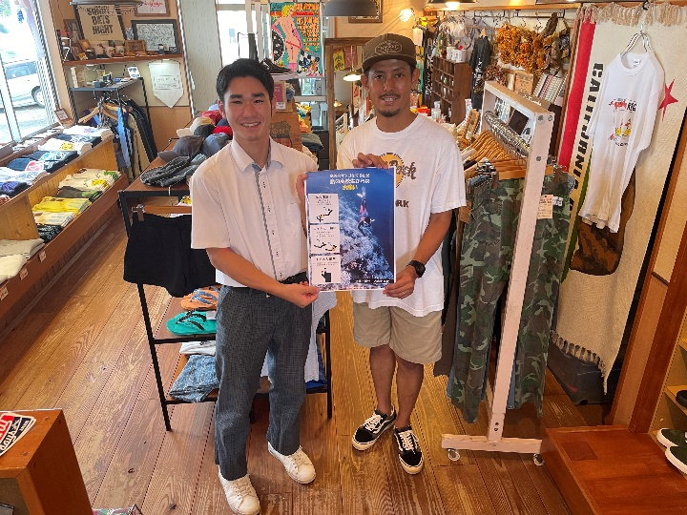
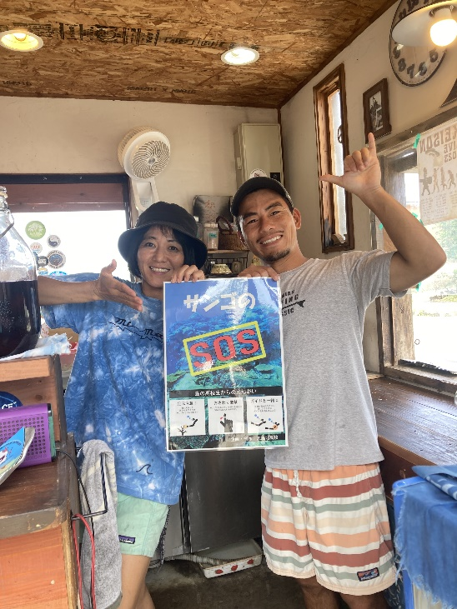
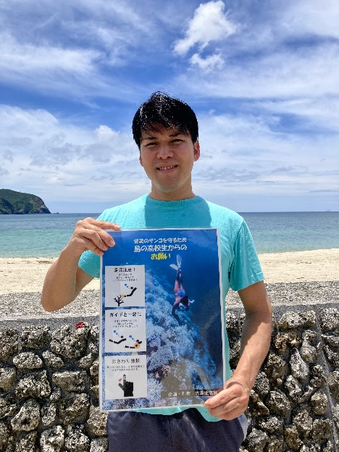
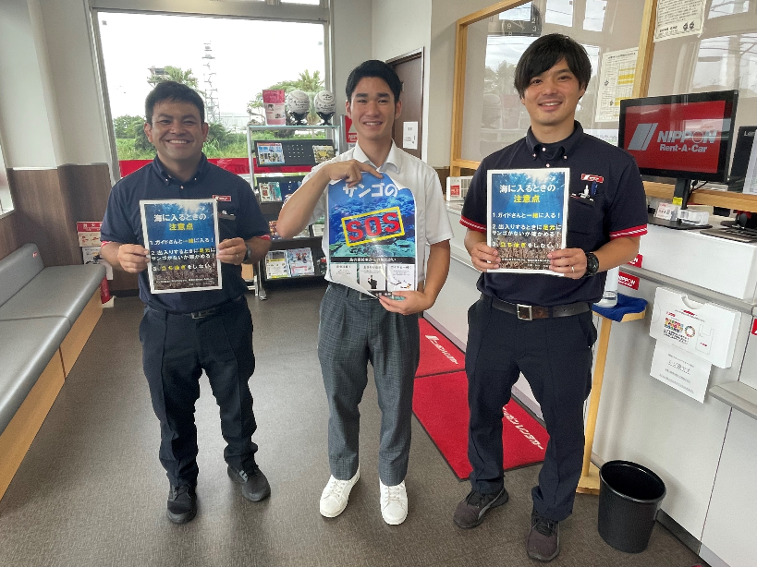
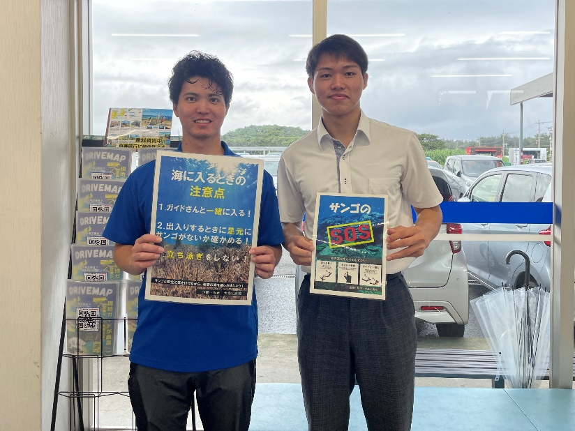
ポスター配布
・観光客のほか、島の人もよく来る場所
…レンタカー業者、宿泊施設、飲食店
A3サイズのポスターのほか、ホテルの個室などに置いてもらいやすいようにA4ラミネートも作成
Sunny Days（サニーデイズ）
民宿さんごビーチ
ニッポンレンタカー
奄美レンタカー
PACE（パーチェ）
Notes:
作成したポスターは、多くの観光客が利用するレンタカー屋さん、宿泊施設、観光施設のほか、飲食店やスーパーマーケットなどにも掲示をお願いしました。
A3ポスターに加え、A4のラミネート版も作成し、リクエストに応じて配布しました。

Slide 20
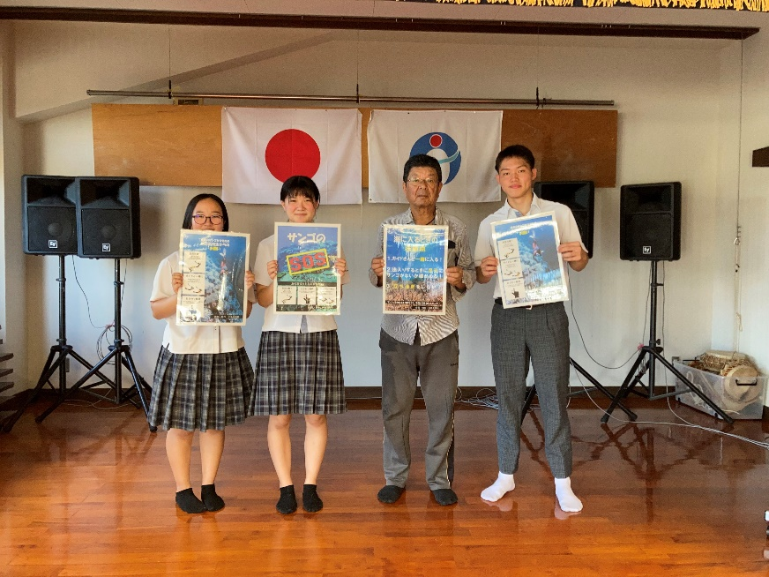
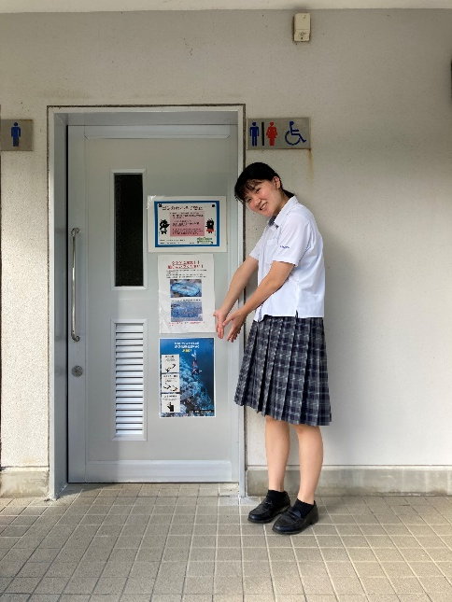
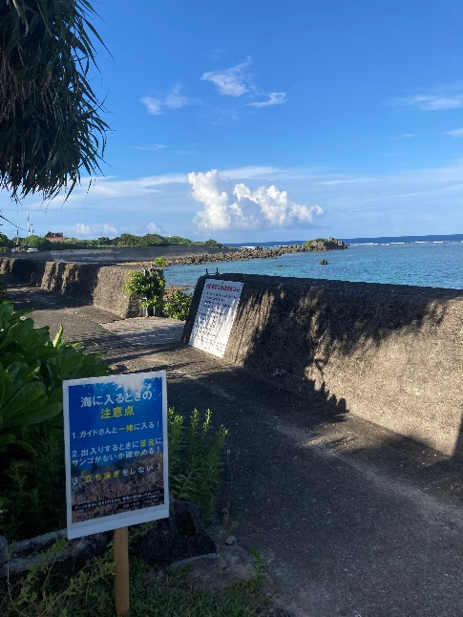
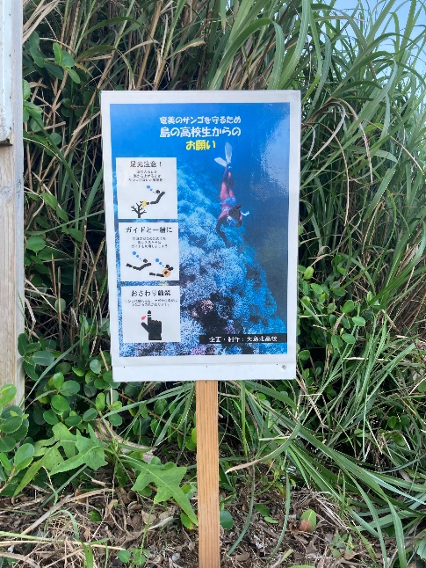
ポスター配布
・これから海に入る人に見てもらえそうな場所
…サンゴのあるビーチの入り口、集落公民館、公衆トイレなど
用海岸トイレ
用海岸入り口
用集落の区長さんと
Notes:
さらに、奄美市やビーチのある集落にご協力いただき，海水浴客の多いビーチの入り口、公衆トイレ、集落公民館などにも掲示いただきました。
潜水調査を実施した用集落では，区長さんが手作りの看板にポスターを貼り付けて，ビーチの入り口に立ててくださいました。

Slide 21
ポスター配布施設 内訳
奄美空港 | エコカーマーケット | あやまる岬 みしょらんカフェ | 用集落の各宿泊施設
あまみパーク | 奄美レンタカー | ａｍａｙａｄｏｒｉ | 用集落
味の郷笠利 | ゆいレンタカー | むさしや | 用海岸トイレ
奄美パーク | タイムズレンタカー | ガジュマルの木の下で | 崎原ビーチトイレ
Sunny Days | 奄美空港前レンタカー | 山一ラーメン | 打田原ビーチトイレ
タイセイ石油 | １００円レンタカー | Ａコープ | million pointz
トヨタレンタカー | ばしゃ山村 | ＰＡＣＥ（パーチェ） | Bee Lunch
大島石油 | コーラルパームス | Holly Camp | 国直集落
ニッポンレンタカー | ホテルティダムーン | Holly Camp CASA | 民宿さんごビーチ
ラッキーレンタカー | ホテルカレッタ | ダイビングショップネバーランド
クロウサギレンタカー | ラフォンテ
合計４１施設に１９９枚を配布
Notes:
笠利町内を中心に宿泊・観光施設・レンタカー屋さんなど合計４１施設にご協力いただき、全部で１９９枚のポスターを配布しました。
また、奄美市、用集落、大和村国直（くになお）集落のみなさんにもご協力いただき、ビーチの入り口やトイレにも掲示されています。

Slide 22
ポスターを受け取ってくださった業者の みなさまからのコメント
こんな活動をしているんだね。
北高がんばってるね。
最近の高校生のすごさに驚いています。
地域巻き込み型ってすごいなー
「島の高校生からのお願い」っていうメッセージがグッとくる。
奄美の自然の大切さをこれからもアピールしてほしい！
Notes:
ポスターを受け取ってくださった業者の皆様からは、「島の高校生からのお願い」っていうメッセージがグッとくる、自然の大切さをアピールしてほしい、などというコメントをもらいました。

Slide 23
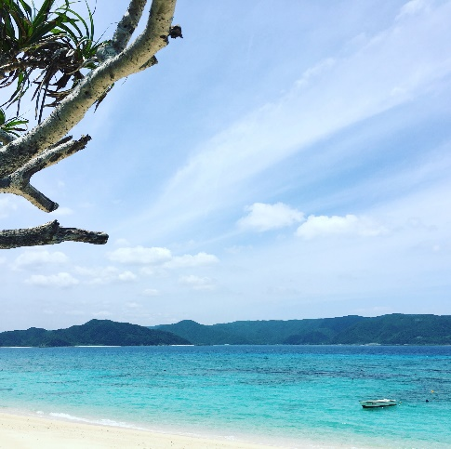
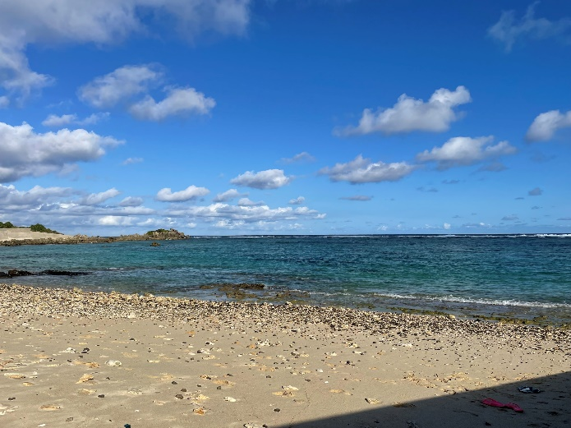
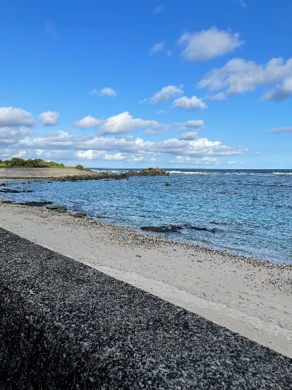
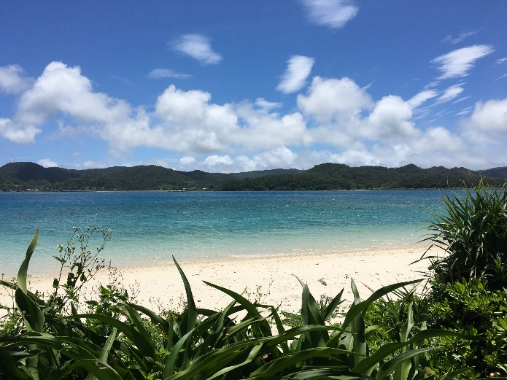
振り返り
サンゴの踏みつけが起こっていることをあまり知らない様子だった。
配布した時の島の業者さんたちの反応は予想以上によかった。お客さんに配布を申し出てくれたレンタカー屋さんや、全客室に置いてくれたホテルもあった。
ポスターの効果を測定することはできていないが，ポスターの制作や配布を通して，私たちの活動が沢山の人に知ってもらえたのではないかと思う。
Notes:
振り返り・考察
ポスターをお渡しした施設・お店のみなさんも、多くがサンゴの踏みつけについてよく知らない様子でした。
配布した時の島の業者さんたちの反応は予想以上によく、お客さんに配布を申し出てくれたレンタカー屋さんや、全客室にラミネートしたポスターを置いてくれたホテルもありました。
観光シーズンのピークはこれからなので、ポスターの効果を測定することはできていませんが、ポスターの製作や配布を通して、私たちの活動が沢山の人に知ってもらえたのではないかと思います。

Slide 24
今後について
・外国人向けの情報発信（多言語対応）
・動画・SNS
・サンゴについての意識調査（アンケートなど）
・サンゴについての教育・啓発活動（Zoomを使った教育など）
Notes:
今回私たちが行った活動は、さまざまな形で拡大、展開していきたいとおもっています。
近年増加している外国人観光客にもわかるような媒体は絶対必要だとおもいます。
他にも、空港や観光施設にある液晶モニターで動画を再生したり、SNSで発信するなど、より効果的な配信方法も考えられます。
また、サンゴの踏み付けや、身近にあるビーチにサンゴがあること自体わかっていない人が意外に多いこともわかったので、アンケートなどによる意識調査や、教育・啓発活動なども必要と感じました。

Slide 25
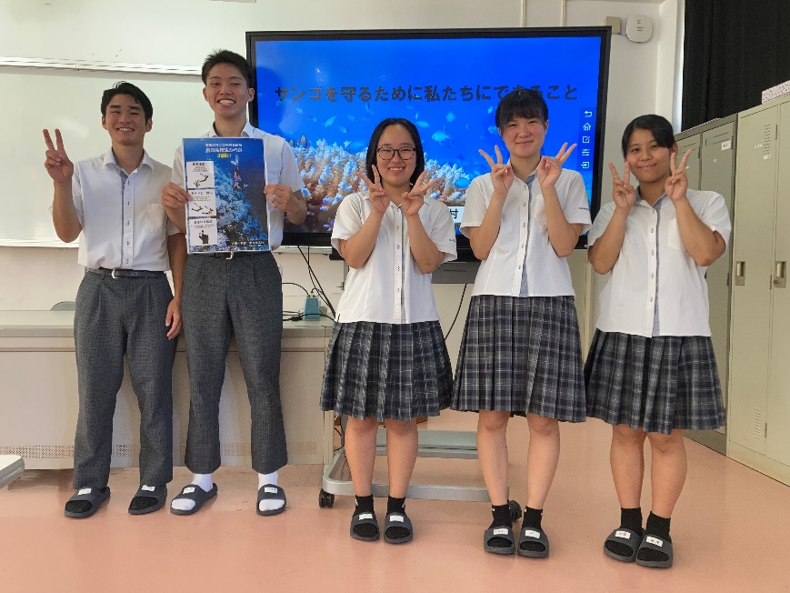
さいごに
インタビューにご協力いただいたショップ・ガイドのみなさま：
ダイビングショップネバーランド様
あまみこダイバー様
ひかるダイバーズ様
寺島 桜子様
ポスターを掲示いただいた施設のみなさま
ご協力ありがとうございました！
Notes:
最後に
今回の探究活動にあたり、たくさんの方々にお世話になりました。心より感謝します。ありがとうございました！

Slide 26
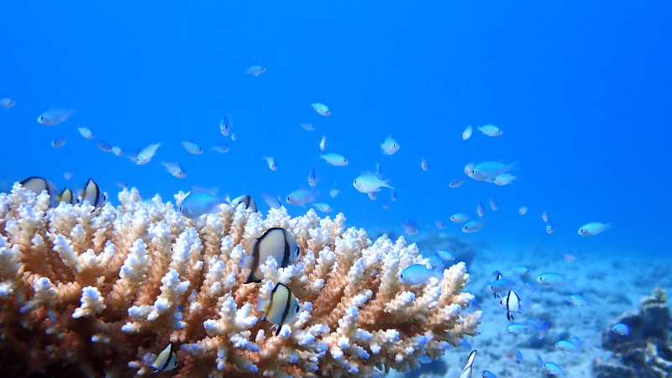
ご清聴ありがとうございました。
Notes:
これで北高サンゴ守り隊の私たちにできることについて発表を終わります。
ご清聴ありがとうございました。

